Slide 1
TRƯỜNG TH ĐOÀN NGHIÊN
MÔN toán
lớp MỘT
BÀI 10: PHÉP CỘNG TRONG PHẠM VI 10
GV : Nguyễn Thị Lục

Slide 2
Tiết 1

Slide 3
Ôn lại kiến thức cũ

Slide 4
Khám phá
Gộp lại thì bằng mấy?

Slide 5
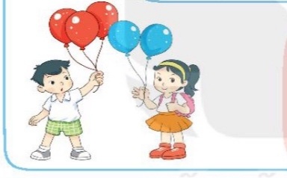
Gộp 3 quả bóng và 2 quả bóng được mấy quả bóng?
3
+
2
=
5
Ba cộng hai bằng năm. Dấu cộng: +

Slide 6
Gộp 1 ô tô màu vàng và 3 ô tô màu đỏ được mấy ô tô?
1
+
3
=
4
Một cộng ba bằng 4.

Slide 7
GIẢI LAO

Slide 8
Hoạt động: Thực hành

Slide 9
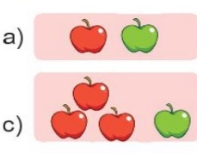
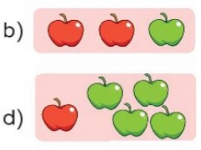
Bài 1
Số
?
1
+
1
=
2
2
+
1
=
3
?
?
3
+
1
=
4
1
+
4
=
5
?
?

Slide 10
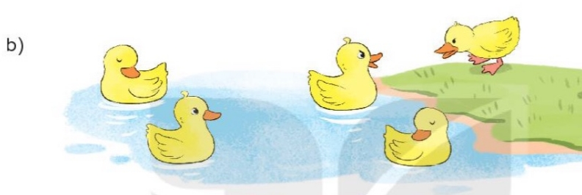
Bài 2
Số
?
a)
2
4
2
+
?
?
=
b)
1
5
4
+
?
?
=

Slide 11
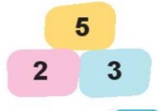
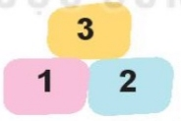
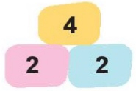
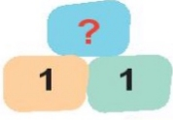
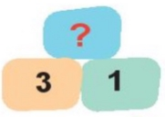
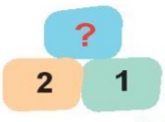
Bài 3
Số
?
a)
2
+
3
=
5
1
+
2
=
3
4
?
?
2
+
2
=
?
b)
1
+
1
=
2
3
+
1
=
4
2
+
1
=
3
?
?
?

Slide 12
Tiết 2

Slide 13
Ôn lại kiến thức cũ

Slide 14
Luyện tập

Slide 15
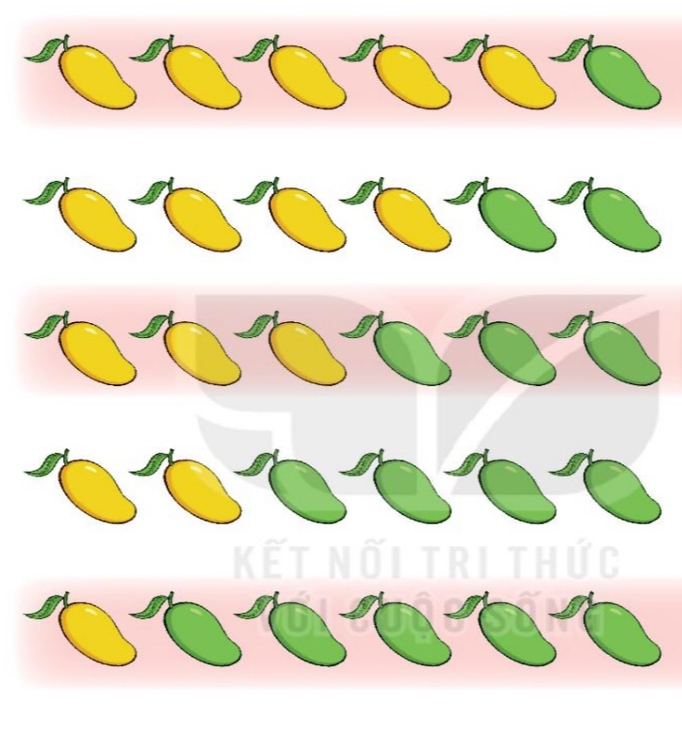
Bài 3
Số
?
5
+
1
=
6
?
4
+
2
=
6
?
3
+
3
=
6
?
2
+
4
=
6
?
1
+
5
=
6
?

Slide 16
Bài 2
Tính nhẩm
5
+
1
= 6
1
+
2
= 3
1
+
5
= 6
2
+
1
= 3
1
+
3
= 4
2
+
3
= 5
3
+
1
= 4
1
+
4
= 5
4
+
3
= 7

Slide 17
GIẢI LAO

Slide 18
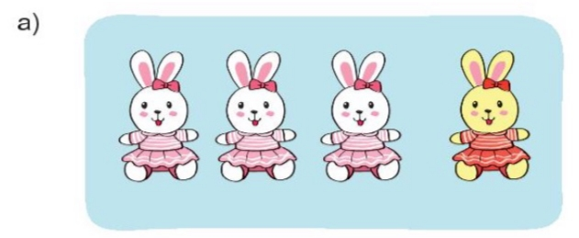
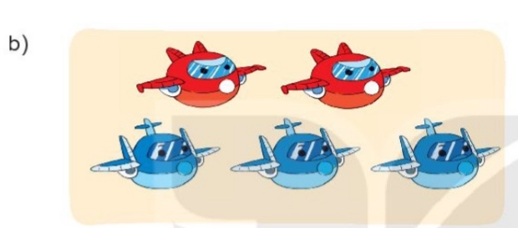
Bài 3
Số
?
1
?
?
3
+
=
4
3
?
2
+
?
5
=

Slide 19
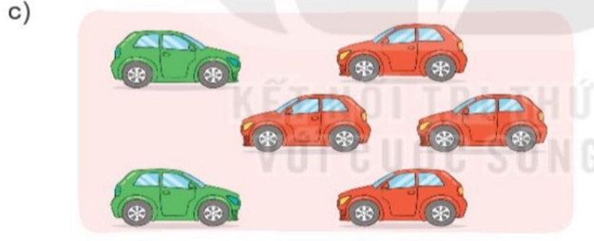
Bài 3
Số
?
?
2
6
+
4
=
?

Slide 20
Bài 4
Số
?
1
?
2
1
+
=
2
3
+
?
=
5
1
?
?
2
+
2
=
4
5
+
=
6

Slide 21
Tiết 3

Slide 22
Ôn lại kiến thức cũ

Slide 23
Khám phá
Thêm vào thì bằng mấy?

Slide 24
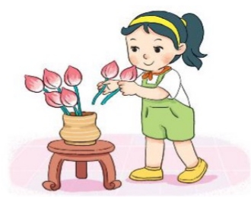
5 bông hoa, thêm 2 bông hoa được mấy bông hoa?
5
+
2
=
7
Đếm thêm: 5, 6, 7

Slide 25
GIẢI LAO

Slide 26
Hoạt động: Thực hành

Slide 27
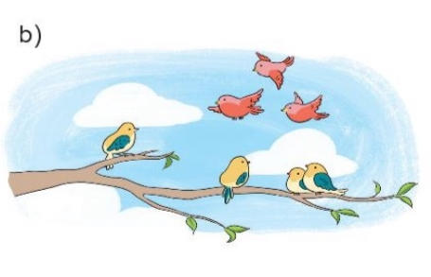
Bài 1
Số
?
a)
4
+
3
=
7
6
+
1
=
7
?
?

Slide 28
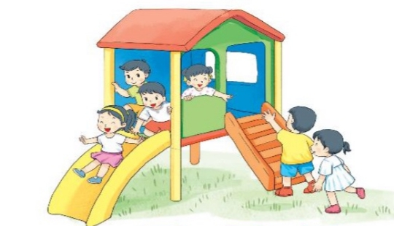
Bài 2
Số
?
a)
?
2
?
4
+
=
6

Slide 29
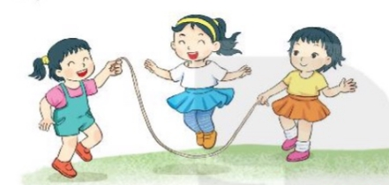
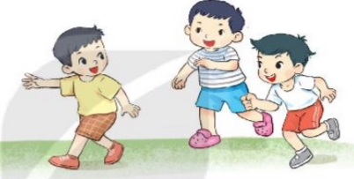
Bài 2
Số
?
b)
3
?
?
3
+
=
6

Slide 30
Bài 3
Số
?
7
8
9
9
8
10
10
9
10
10

Slide 31
Tiết 4

Slide 32
Ôn lại kiến thức cũ

Slide 33
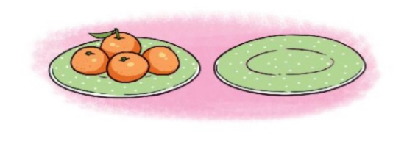
Khám phá
Số 0 trong phép cộng
a)
4
+
0
=
4

Slide 34
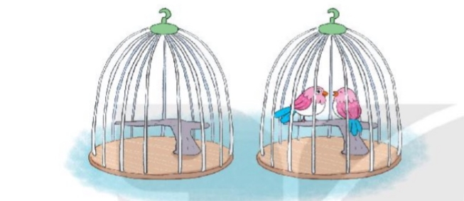
Khám phá
Số 0 trong phép cộng
b)
0
+
2
=
2

Slide 35
GIẢI LAO

Slide 36
Hoạt động: Thực hành

Slide 37
Bài 1
Tính nhẩm
0
+
4
= 4
2
+
3
= 5
3
+
3
= 6
3
+
1
= 4
0
+
5
= 5
4
+
2
= 6
2
+
2
= 4
1
+
4
6
+
0
= 5
= 6

Slide 38
Bài 2
Số
?
7
7
7
7

Slide 39
Bài 3
Số
?
a)
5
0
5
?
+
?
=
?
0
5
5
?
+
?
=
?

Slide 40
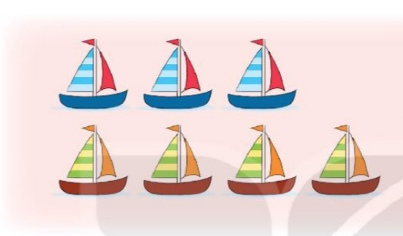
Bài 3
Số
?
b)
3
7
?
?
?
+
4
=
4
7
?
?
?
+
3
=

Slide 41
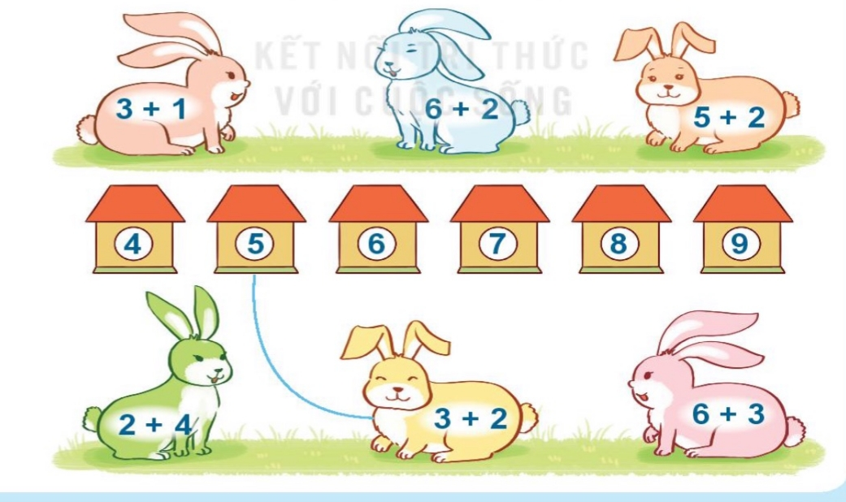
Bài 4
Tìm chuồng cho thỏ.

Slide 42
Tiết 5

Slide 43
Ôn lại kiến thức cũ

Slide 44
Luyện tập

Slide 45
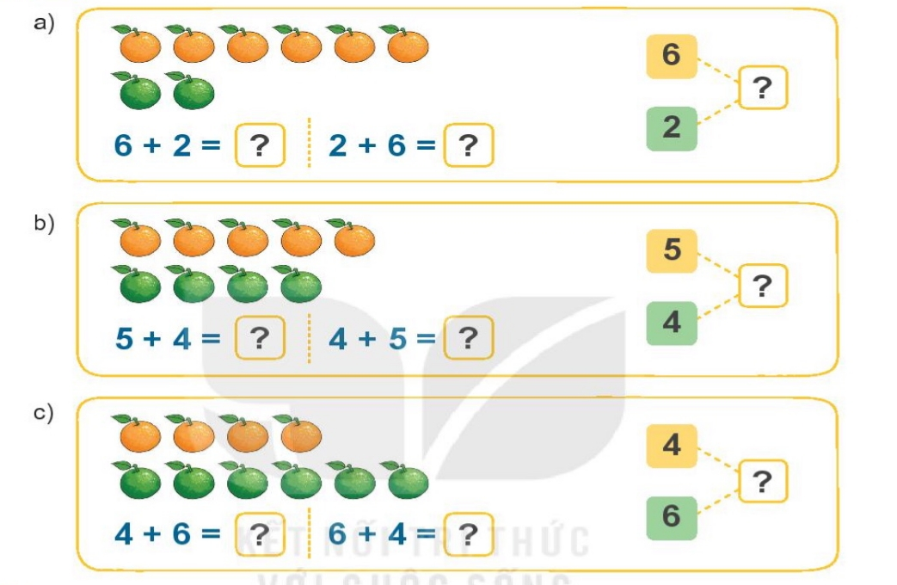
Bài 1
Số
?

Slide 46
Bài 1
Số
?
a)
6
8
?
2
6
+
2
=
8
2
+
6
=
8
?
?

Slide 47
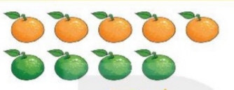
Bài 1
Số
?
b)
5
9
?
4
5
+
4
=
9
4
+
5
=
9
?
?

Slide 48
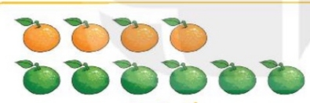
Bài 1
Số
?
c)
4
10
?
6
4
+
6
=
10
6
+
4
=
10
?
?

Slide 49
Bài 2
Tính nhẩm
7
+
1
= 8
6
+
2
5
+
3
= 8
= 8
4
+
4
= 8
1
+
7
= 8
2
+
6
= 8
3
+
5
= 8
8
+
0
= 8

Slide 50
Bài 3
Số
?
9
9
9
9

Slide 51
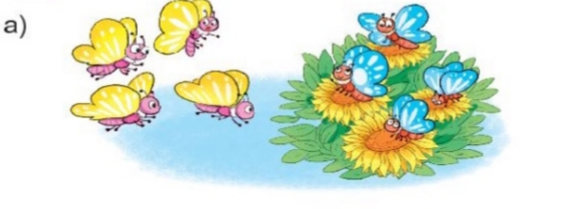
Bài 4
Số
?
?
4
4
?
?
+
=
8

Slide 52
Bài 4
Số
?
3
?
6
?
9
+
=
?
6
?
3
?
?
+
=
9

Slide 53
Cặp tấm thẻ anh em

Slide 54
Tiết 6

Slide 55
Ôn lại kiến thức cũ

Slide 56
Luyện tập

Slide 57
Bài 1
Số
?
10
10
10
10

Slide 58
Bài 2
a)
Tính nhẩm
2
+
7
= 9
2
+
8
= 10
3
+
5
= 8
1
+
8
3
+
7
= 10
1
+
7
= 8
= 9

Slide 59
Bài 2
b)
Số
?
?
+
4
10
4
+
3
7
6
=
?
=
3
+
?
3
0
=
5
+
3
8
?
=

Slide 60
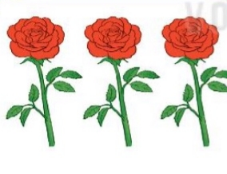
Bài 3
và
và
3
+
1
+
2
=
6
Nhẩm: 3+1 = 4
4 + 2 = 6
4

Slide 61
Bài 3
Tính
1 + 2 + 2
= 5
2 + 3 + 5
= 10
3
5
5 + 4 + 0
= 9
9

Slide 62
Bài 4
Tìm những quả bóng ghi phép tính có kết quả bằng 10.
3 + 6 = 9
5 + 5 = 10
5 + 3 = 8
1 + 6 = 7
8 + 2 = 10
1 + 9 = 10

Slide 63
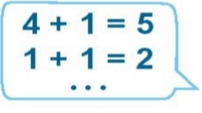
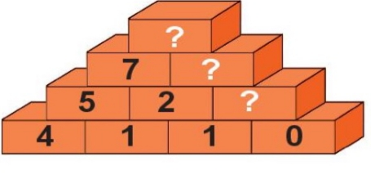
Bài 5
Số
?
10
3
1

Slide 64
Củng cố - Dặn dò
- Nhận xét tiết học
Chuẩn bị bài sau:

Slide 65
CHÀO TẠM BIỆT
Chúc các em chăm ngoan, học giỏi.

